Slide 1
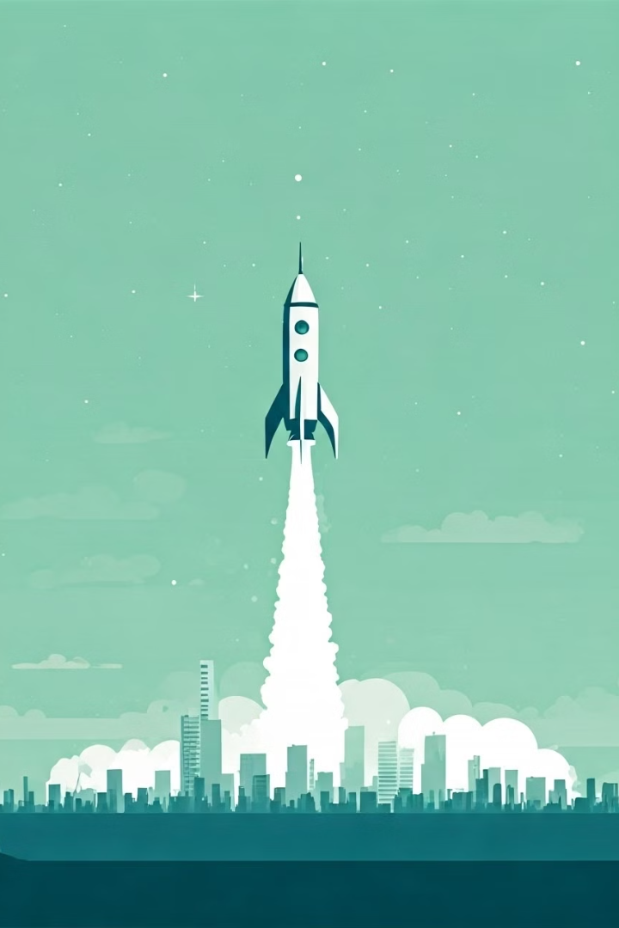
პირველი კოსმოსური სიჩქარე და ხელოვნური კოსმოსური თანამგზავრი: გზა ვარსკვლავებისკენ
კეთილი იყოს თქვენი მობრძანება კოსმოსის სამყაროში!

Slide 2
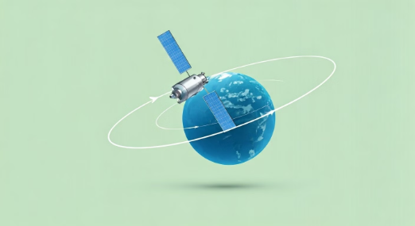
პირველი კოსმოსური სიჩქარის ფიზიკური საფუძვლები: ფორმულები, გამოთვლები და მნიშვნელობა
ფორმულა
მნიშვნელობა
პირველი კოსმოსური სიჩქარე, V1 = √(GM/R), სადაც G არის გრავიტაციული მუდმივი, M არის დედამიწის მასა, R არის დედამიწის რადიუსი.
ეს არის მინიმალური სიჩქარე, რომელიც საჭიროა ობიექტის დედამიწის ორბიტაზე შესვლისთვის.

Slide 3
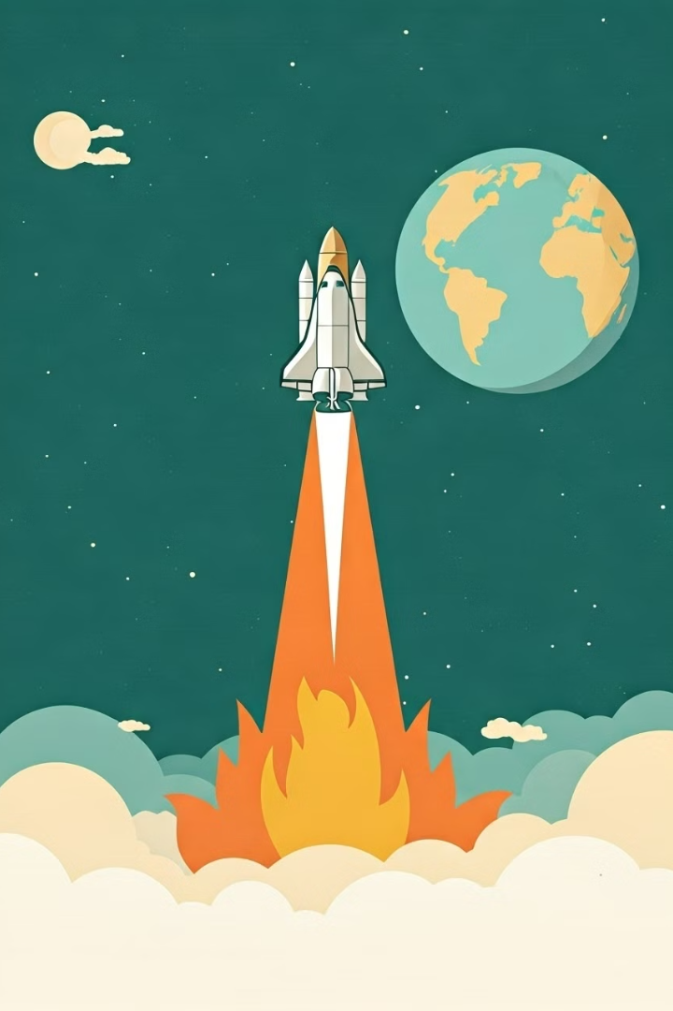
დედამიწის პირველი ხელოვნური თანამგზავრის (Sputnik-1) გაშვების ისტორია.
1
1955 წ
სსრკ-ში დაიწყო მუშაობა თანამგზავრზე.
2
1957 წლის 4 ოქტომბერი
დედამიწის პირველი ხელოვნური თანამგზავრის, Sputnik 1-ის გაშვება.
3
1958 წ
შეერთებულმა შტატებმა გაუშვა პირველი ხელოვნური თანამგზავრი, Explorer 1.

Slide 4
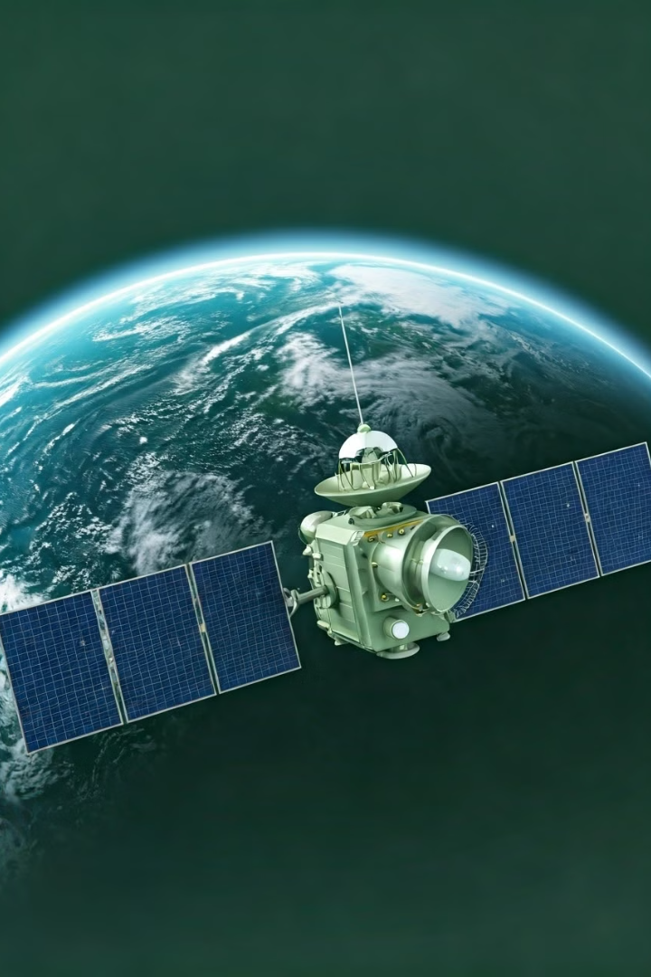
ტექნიკური მახასიათებლები და მოთხოვნები თანამგზავრების პირველი კოსმოსური სიჩქარით
1
სიჩქარე
2
სიმაღლე
დაახლოებით 7,9 კმ/წმ სტაბილური ორბიტისთვის.
ორბიტის ტიპის მიხედვით, დედამიწის დაბალი ორბიტიდან (LEO) გეოსინქრონულ ორბიტამდე (GEO).
3
წონა
დავალებიდან გამომდინარე, ის შეიძლება განსხვავდებოდეს რამდენიმე კილოგრამიდან რამდენიმე ტონამდე.

Slide 5




თანამგზავრული ტექნოლოგიების განვითარების თანამედროვე მიღწევები და პერსპექტივები
ნავიგაცია
1
GPS, GLONASS, Galileo - ზუსტი სანავიგაციო სისტემები.
კავშირი
2
სატელიტური ტელევიზია, ინტერნეტი, მობილური კომუნიკაციები - ინფორმაციაზე წვდომა.
დედამიწის დაკვირვება
3
ამინდის, კარტოგრაფია, გარემოს მონიტორინგი - პლანეტის შესწავლა.
კოსმოსური ტურიზმი
4
ახალი მიმართულება - სივრცეში წვდომა ყველასთვის.

